Slide 1



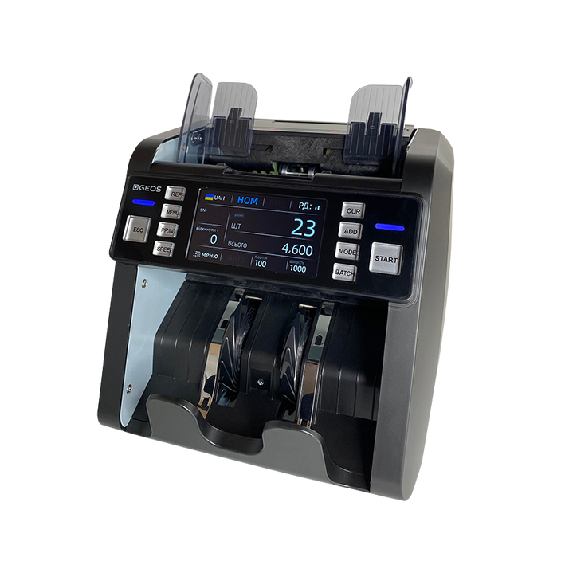
презентує
СОРТУВАЛЬНИК БАНКНОТ GEOS AL-930 A
Notes:
1.7.2013
‹#›

Slide 2






















АВТОРІЗОВАНИЙ ДИСТРИБ’ТОР IT&ID ОБЛАДНАННЯ
Компанія GERA — понад 30 років на ринку електронного торговельного обладнання.
Ми — офіційний дистриб’ютор провідних світових брендів, розробник власних торгових марок та постачальник рішень для рітейлу, логістики та сфери послуг.
GERA.COM.UA
Notes:
1.7.2013
‹#›

Slide 3

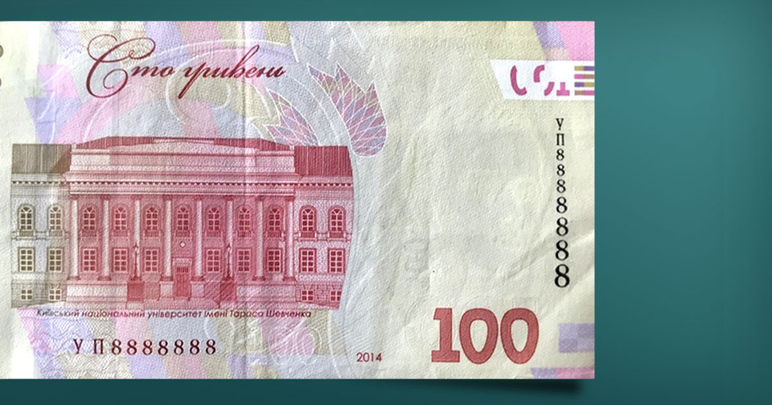
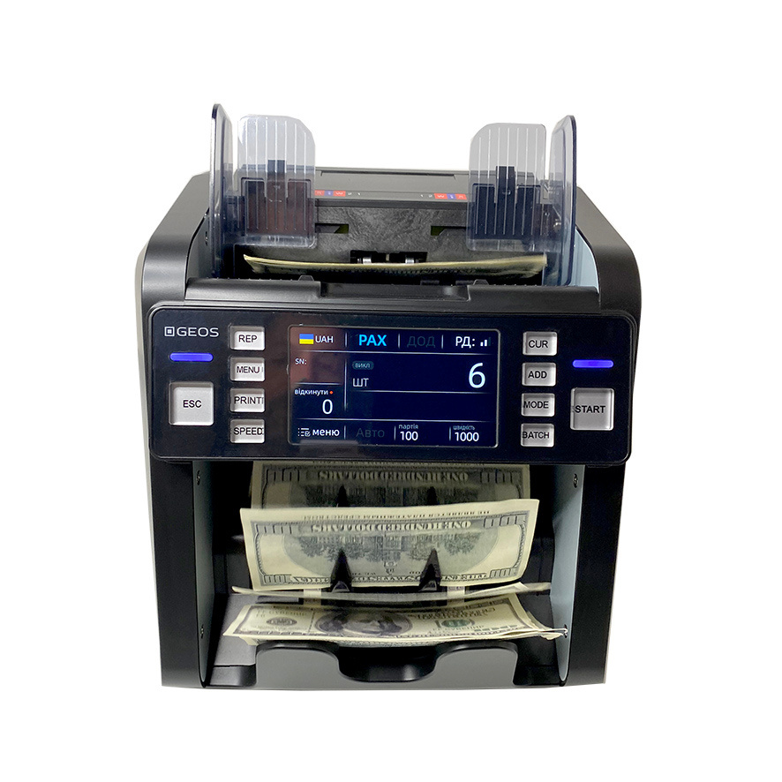

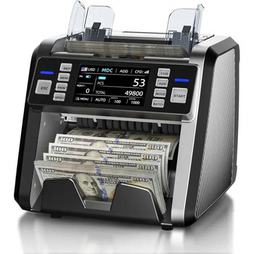

GEOS AL-930 A
GEOS AL-930A — це сучасний сортувальник банкнот. Він автоматично розпізнає номінал, валюту, підраховує суму та фасує банкноти. Працює з гривнею, доларом США, євро, злотим, фунтом та іншими популярними валютами.
Характеристики
Мультивалютна обробка
рахує та сортує банкноти різних валют в одній пачці
Живлення:
220 В / 50 Гц
Дисплей:
4,5'' сенсорний кольоровий
Швидкість перевірки:
800 / 1000 / 1200 / 1500
банкнот/хв
Детекція:
UV / IR / MG / dual CIS
Габарити:
265 х 235 х 230 мм
Вага:
6,5 кг
Гарантія:
12 місяців
Читає серійні номери
Зручний сенсорний дисплей
CIS-детекція
підвищена точність виявлення фальшивок
Калібрування сенсора
можливість тонкого ручного калібрування сенсора
Автоматично сортує за номіналом
GERA.COM.UA
Notes:
1.7.2013
‹#›

Slide 4
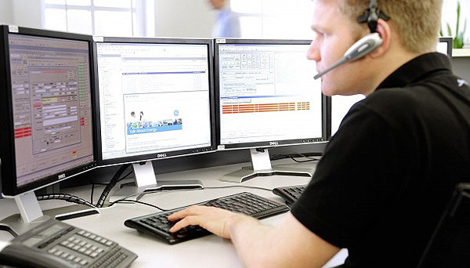
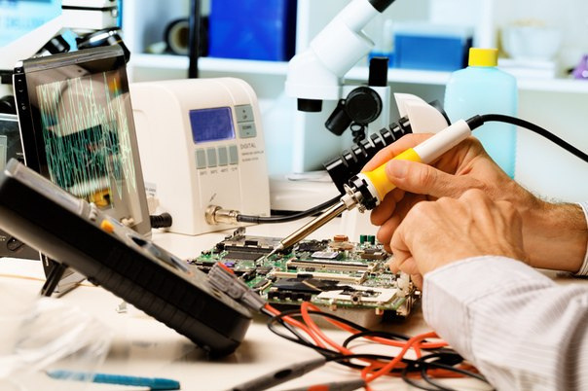
СЕРВІС ТА ПІДТРИМКА
Наша команда технічних спеціалістів допоможе вам на всіх етапах роботи з обладнанням: від підключення та налаштування — до інтеграції в облікові системи та діагностики.
Сервісний центр GERA здійснює гарантійний та післягарантійний ремонт більшості видів обладнання.
Має доступ до оригінальних запчастин відомих брендів — для швидкого й якісного обслуговування.
GERA.COM.UA
Notes:
1.7.2013
‹#›

Slide 5
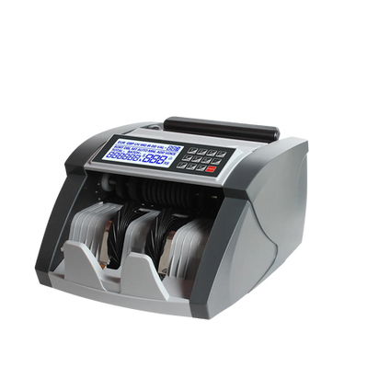
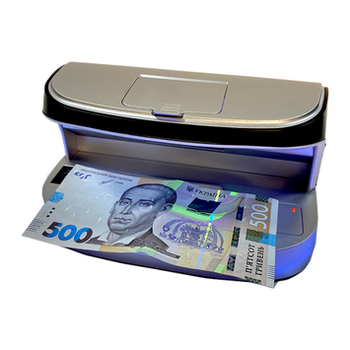

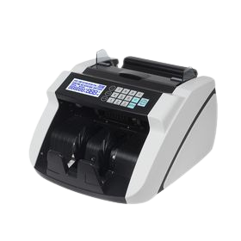
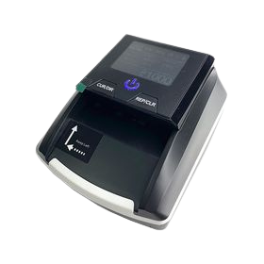
БАНКІВСЬКЕ ОБЛАДНАННЯ
Банківське обладнання в нашому асортименті — це прості рішення для швидкої й безпечної роботи з готівкою.
Детектор валют GEOS AL-11
Лічильник банкнот GEOS AL-800
Сортувальник банкнот GEOS AL-930 A мультивалютний
Детектор валют GEOS AL-136T
Лічильник банкнот GEOS AL-5100
GERA.COM.UA
Notes:
1.7.2013
‹#›

Slide 6


КОНТАКТИ
GERA LLC
+38 (044) 536-18-59
info@gera.com.ua
Адрес офис и склад:
02125, г. Киев,
ул. Старосельская 1К, офис 22
Время работы: 09:00—17:00
Сайт компанії Гера: gera.com.ua
Cайт ТМ GEOS: geostm.com
Сайт Gera Print: gera-print.com.ua
Технічна підтримка
+38 (044) 239-10-60 Міський
+38 (050) 239-10-60 Vodafone
+38 (073) 239-10-60 Lifecell
GERA.COM.UA
Notes:
1.7.2013
‹#›

